Slide 1
三甲語文教學報告
Notes:
雪景動畫
(困難)
提示：要獲得此效果的最佳結果，建議您使用高解析度的大型圖片。上方範例圖片為寬 2000 像素乘高 750 像素。您可使用繪圖輔助線以重新產生動畫效果。
若要顯示並設定繪圖輔助線，請執行下列動作：
以滑鼠右鍵按一下投影片背景，然後選取 [格線及輔助線]。在 [格線及輔助線] 對話方塊，在 [輔助線設定] 下方，選取 [在螢幕上顯示繪圖輔助線]，然後按一下 [確定]。(注意：投影片的 0.00 處會顯示一條水平和一條垂直輔助線，此為預設位置。隨著您拖曳輔助線，游標會顯示新位置。)
按住 CTRL 鍵，然後選取垂直輔助線，再將其向右拖曳至 5.00 位置。
若要重新產生此投影片的圖片效果，請執行下列動作：
在 [常用] 索引標籤的 [投影片] 群組上，按一下 [配置]，然後按一下 [空白]。
在 [插入] 索引標籤上的 [圖像] 群組中，按一下 [圖片]。在 [插入圖片] 對話方塊中選取圖片，然後按一下 [插入]。
在投影片上選取這張圖片。在 [圖片工具] 下的 [格式] 索引標籤的 [大小] 群組右下角，按一下 [大小及位置] 對話方塊啟動器。在 [設定圖片格式] 對話方塊中，斟酌調整圖片大小或裁剪圖片，使高度設為 7.5”，寬度則設為 20”。
若要裁剪圖片，按一下左窗格中的 [裁剪]，然後在 [裁剪] 窗格的 [裁剪位置] 下方，在 [高度]、[寬度]、[左] 及 [上] 方塊中輸入值。
若要調整圖片大小，按一下左窗格的 [大小]，然後在 [大小] 窗格的 [大小及旋轉] 下方，在 [高度] 與 [寬度] 方塊內輸入值。
在 [常用] 索引標籤的 [繪圖] 群組中，按一下 [排列] 下的箭頭，然後指向 [對齊]，再執行下列動作：
按一下 [貼齊投影片]。
按一下 [靠左對齊]。
按一下 [垂直置中]。
若要在此投影片上重新產生第一個雪花效果，請執行下列動作：
在 [插入] 索引標籤上的 [圖像] 群組中，按一下 [美工圖案]。
在 [美工圖案] 窗格的 [搜尋] 方塊中，輸入 j0299587.wmf，清除 [包含 Office.com 內容] 核取方塊，然後按一下 [搜尋]。選取窗格中的美工圖案檔案，將美工圖案插入投影片中。注意：如果您選擇其他美工圖案檔案，該美工圖案必須是 Windows 中繼檔格式 (.wmf)。
在投影片上，選取此美工圖案。在 [常用] 索引標籤的 [繪圖] 群組中，按一下 [排列]，然後按一下 [取消群組]。
在 [Microsoft Office PowerPoint] 對話方塊中，按一下 [是]。
在投影片上，選取轉換過的美工圖案。在 [常用] 索引標籤的 [編輯] 群組中，按一下 [選取]，然後按一下 [選取窗格]。
在 [選取項目和可見度] 工作窗格中，選取最上層的群組。在 [常用] 索引標籤的 [繪圖] 群組上，按一下 [排列]，然後按一下 [取消群組]。
然後在 [選取項目和可見度] 窗格中，請執行下列動作：
選取 [快取圖案] 物件，然後按 DELETE 鍵。
按住 CTRL+SHIFT 鍵，選取所有的矩形圖案，然後按 DELETE 鍵。
然後在 [選取項目和可見度] 工作窗格中，按住 CTRL+SHIFT 鍵，選取所有手繪多邊形圖案。在 [常用] 索引標籤的 [繪圖] 群組中，按一下 [排列] 之下的箭頭，然後按一下 [群組]。
然後在 [選取項目和可見度] 工作窗格中，選取物件群組 (雪花)。在 [常用] 索引標籤上的 [繪圖] 群組中，按一下 [圖案填滿] 旁的箭號，然後按一下 [佈景主題色彩] 底下的 [白色, 背景 1] (第一列，左側算起的第一個選項)。
在投影片上，以滑鼠右鍵按一下物件群組，再按一下 [剪下]。在 [常用] 索引標籤的 [剪貼簿] 群組中，按一下 [貼上] 底下的箭頭，然後按一下 [選擇性貼上]。在 [選擇性 貼上] 對話方塊中，選取 [貼上]，然後在 [形式] 底下選取 [圖片 (PNG)]。
在投影片上選取新的雪花。在 [圖片工具] 下的 [格式] 索引標籤的 [大小] 群組右下角，按一下 [大小及位置] 對話方塊啟動器。在 [設定圖片格式] 對話方塊的 [大小] 索引標籤上，在 [大小及旋轉] 之下，請執行下列動作：
在 [高度] 方塊中輸入 [1"]。
在 [寬度] 方塊中輸入 [0.87"]。
在 [旋轉] 方塊中輸入 [20°]。
將雪花拖曳至圖片的左上角。
若要在此投影片上重新產生第二個雪花效果，請執行下列動作：
在投影片上選取雪花。在 [常用] 索引標籤的 [剪貼簿] 群組中，按一下 [複製] 右邊的箭頭，然後按一下 [複製]。
選取第二個雪花。在 [圖片工具] 下的 [格式] 索引標籤的 [大小] 群組右下角，按一下 [大小及位置] 對話方塊啟動器。在 [設定圖片格式] 對話方塊的 [大小] 索引標籤上，在 [大小及旋轉] 之下，請執行下列動作：
在 [高度] 方塊中輸入 [0.42"]。
在 [寬度] 方塊中輸入 [0.36"]。
在 [旋轉] 方塊中輸入 [20°]。
將第二個雪花拖曳遠離投影片左側邊緣。
若要在此投影片上重新產生第三個雪花效果，請執行下列動作：
在投影片上選取第二張雪花圖片。在 [常用] 索引標籤的 [剪貼簿] 群組中，按一下 [複製] 右邊的箭頭，然後按一下 [複製]。
選取第三個雪花。在 [圖片工具] 下的 [格式] 索引標籤的 [大小] 群組右下角，按一下 [大小及位置] 對話方塊啟動器。在 [設定圖片格式] 對話方塊的 [大小] 索引標籤上，在 [大小及旋轉] 之下，請執行下列動作：
在 [高度] 方塊中輸入 [0.56"]。
在 [寬度] 方塊中輸入 [0.48"]。
在 [旋轉] 方塊中輸入 [20°]。
將第三個雪花拖曳遠離投影片左側邊緣，放在第二個雪花的下方稍稍靠左處。
若要在投影片上重新產生其他動畫文字方塊，請執行下列動作：
在 [插入] 索引標籤的 [文字] 群組中，按一下 [文字方塊]。在投影片上，拖曳以繪製文字方塊。
在文字方塊中輸入引文的文字，然後選取該文字。在 [常用] 索引標籤的 [字型] 群組中，從 [字型] 清單中選取 [Georgia]，從 [字型大小] 清單中選取 [18]，按一下 [斜體]，按一下 [字型色彩] 旁的箭頭，然後在 [佈景主題色彩] 之下按一下 [白色, 背景 1]。
將文字方塊拖曳至第一個雪花的右側，靠近投影片左上角處。
若要重新產生這張投影片引文出處的文字方塊，請執行下列動作：
在 [插入] 索引標籤的 [文字] 群組中，按一下 [文字方塊]。在投影片上，拖曳以繪製文字方塊。
在文字方塊中輸入引文出處的文字，然後選取該文字。在 [常用] 索引標籤的 [字型] 群組中，從 [字型] 清單中選取 [Georgia]，從 [字型大小] 清單中選取 [14]，按一下 [斜體]，按一下 [字型色彩] 旁的箭頭，然後在 [佈景主題色彩] 之下按一下 [白色, 背景 1]。
拖曳下方的文字方塊，並放到引文文字方塊的右側。
若要為從頂端往下數的第二個雪花重新產生動畫效果，請執行下列動作：
在此程序中，重新產生動畫效果時，檢視尺規和縮小投影片都非常有幫助。在 [檢視] 索引標籤的 [縮放] 群組中，按一下 [縮放]。在 [縮放] 對話方塊中選取 50%。然後在 [檢視] 索引標籤中的 [顯示/隱藏] 群組中，選取 [尺規]。
選取最上方的雪花，將其拖曳遠離投影片左側邊緣。在 [動畫] 索引標籤上的 [進階動畫] 群組中，按一下 [新增動畫]，然後在 [移動路徑] 之下按一下 [弧形]。
若要繪製曲線的移動路徑，請在投影片上執行下列動作：
在投影片上，以滑鼠右鍵按一下圖案，選取 [編輯端點]。
以滑鼠右鍵按一下靠近紅色端點的移動路徑，然後選取 [新增端點]
將第一個端點拖曳遠離投影片左側邊緣，靠近雪花處。
將第二個點拖曳至 0.00 垂直繪圖輔助線左側 3.5” 處及水平繪圖輔助線上方 0.5” 處。
將第三個點拖曳至 0.00 垂直繪圖輔助線左側 0.5" 處及水平繪圖輔助線下方 0.5" 處。
將第四個點拖曳至 0.00 垂直繪圖輔助線右側 2" 處及水平繪圖輔助線下方 0.4" 處。
將第五個點拖曳至 0.00 垂直繪圖輔助線右側 4" 處及水平繪圖輔助線下方 0.8" 處。
將第六個點及最後一個點拖曳至 5.00 垂直繪圖輔助線右側 0.5" 處及水平繪圖輔助線下方 0.75" 處，遠離投影片右側邊緣。
在 [動畫] 索引標籤的 [動畫] 群組中，按一下 [效果選項] 對話方塊啟動器。在 [弧形向下] 對話方塊中，執行下列動作：
在 [效果] 索引標籤的 [設定] 之下，在 [路徑] 清單中，選取 [鎖定]。
在 [效果] 索引標籤的 [設定] 之下，清除 [平滑開始]。
在 [效果] 索引標籤的 [設定] 之下，清除 [平滑結束]。
在 [預存時間] 索引標籤上，選取 [開始] 清單中的 [與前動畫同時]。
在 [預存時間] 索引標籤上，在 [期間] 方塊中輸入 [12 秒]。
選取最上方的雪花，將其拖曳遠離投影片左側邊緣。在 [動畫] 索引標籤上，按一下 [進階動畫] 群組中的 [新增動畫] ，然後按一下 [強調] 下的 [陀螺轉]。
在 [動畫] 索引標籤的 [動畫] 群組中，按一下 [效果選項] 對話方塊啟動器。在 [陀螺轉] 對話方塊的 [預存時間] 索引標籤上，請執行下列動作：
在 [開始] 清單中，選取 [與前動畫同時]。
在 [期間] 方塊中，輸入 [6 秒]。
在 [重複] 清單中，選取 2。
選取最上方的雪花，將其拖曳遠離投影片左側邊緣。在 [動畫] 索引標籤上，按一下 [進階動畫] 群組中的 [新增動畫] ，然後按一下 [強調] 之下的 [放大/縮小]。
在 [動畫] 索引標籤的 [動畫] 群組中，按一下 [效果選項] 對話方塊啟動器。在 [放大/縮小] 對話方塊中，請執行下列動作：
在 [效果] 索引標籤上的 [大小] 清單中，在 [自訂] 方塊中，輸入 [60%]，然後按 ENTER 鍵。
在 [效果] 索引標籤上，選取 [平滑開始]。
在 [效果] 索引標籤上，選取 [平滑結束]。
在 [效果] 索引標籤上，選取 [自動回復]。
在 [預存時間] 索引標籤上，選取 [開始] 清單中的 [與前動畫同時]。
在 [預存時間] 索引標籤上，在 [期間] 方塊中輸入 [6 秒]。
若要為從頂端往下數的第三個雪花重新產生動畫效果，請執行下列動作：
選取最下方的雪花，將其拖曳遠離投影片左側邊緣。在 [動畫] 索引標籤上的 [進階動畫] 群組中，按一下 [新增動畫]，然後在 [移動路徑] 之下按一下 [弧形]。
若要繪製曲線的移動路徑，請在投影片上執行下列動作：
在投影片上，以滑鼠右鍵按一下圖案，選取 [編輯端點]。
以滑鼠右鍵按一下靠近紅色端點的移動路徑，然後選取 [新增端點]
將第一個端點拖曳遠離投影片左側邊緣，靠近雪花處。
將第二個點拖曳至 0.00 垂直繪圖輔助線左側 3.5" 處及水平繪圖輔助線下方 1" 處。
將第三個點拖曳至 0.00 垂直與水平繪圖輔助線交會處。
將第四個點拖曳至 0.00 垂直繪圖輔助線右側 2" 處及水平繪圖輔助線下方 0.25" 處。
將第五個點拖曳至垂直繪圖輔助線右側 4" 處及水平繪圖輔助線上方 0.5" 處。
將第六個點及最後一個點拖曳至 5.00 垂直繪圖輔助線右側 0.25" 處及水平繪圖輔助線上方 0.5" 處，遠離投影片右側邊緣。
在 [動畫] 索引標籤的 [動畫] 群組中， 按一下 [效果選項] 對話方塊啟動器。在 [弧形向下] 對話方塊中，執行下列動作：
在 [效果] 索引標籤的 [設定] 之下，在 [路徑] 清單中，選取 [鎖定]。
在 [效果] 索引標籤上，清除 [平滑開始]。
在 [效果] 索引標籤上，選取 [平滑結束]。
在 [預存時間] 索引標籤上，選取 [開始] 清單中的 [與前動畫同時]。
在 [預存時間] 索引標籤上，在 [延遲] 方塊中輸入 [8]。
在 [預存時間] 索引標籤上，在 [期間] 方塊中輸入 [13 秒]。
選取最下方的雪花，將其拖曳遠離投影片左側邊緣。在 [動畫] 索引標籤上，按一下 [進階動畫] 群組中的 [新增動畫] ，然後按一下 [強調] 下的 [陀螺轉]。
然後在 [動畫] 索引標籤的 [動畫] 群組中，按一下 [效果選項] 對話方塊啟動器。在 [陀螺轉] 對話方塊中，執行下列動作：
在 [效果] 索引標籤上的 [數量] 清單中，在 [自訂] 方塊中，輸入 [360°]，然後按 ENTER 鍵。
在 [效果] 索引標籤，同樣在 [數量] 清單中，請選取 [逆時針]。
在 [預存時間] 索引標籤上，選取 [開始] 清單中的 [與前動畫同時]。
在 [預存時間] 索引標籤上，在 [延遲] 方塊中輸入 [8]。
在 [預存時間] 索引標籤上，在 [速度] 方塊中輸入 [13 秒]。
選取最下方的雪花，將其拖曳遠離投影片左側邊緣。在 [動畫] 索引標籤上，按一下 [進階動畫] 群組中的 [新增動畫] ，然後按一下 [強調] 之下的 [放大/縮小]。
然後在 [動畫] 索引標籤的 [動畫] 群組中，按一下 [效果選項] 對話方塊啟動器。在 [放大/縮小] 對話方塊中，請執行下列動作：
在 [效果] 索引標籤上，在 [設定] 下的 [大小] 清單中，在 [自訂] 方塊內輸入 [40%]，然後按 ENTER 鍵。
在 [效果] 索引標籤的 [設定] 之下，選取 [平滑開始]。
在 [效果] 索引標籤的 [設定] 之下，選取 [平滑結束]。
在 [效果] 索引標籤的 [設定] 之下，選取 [自動回復]。
在 [預存時間] 索引標籤上，選取 [開始] 清單中的 [與前動畫同時]。
在 [預存時間] 索引標籤上，在 [延遲] 方塊中輸入 [8]。
在 [預存時間] 索引標籤上，在 [速度] 方塊中輸入 [6.5 秒]。
若要重新產生圖片動畫效果，請執行下列動作：
在投影片上選取這張大型圖片。在 [動畫] 索引標籤上的 [進階動畫] 群組中，按一下 [新增動畫]，然後在 [移動路徑] 之下按一下 [線條]。
然後在 [動畫] 索引標籤上，按一下 [動畫] 群組中的 [效果選項]，然後按一下 [向左]。
在投影片上，為大型圖片選取向左的移動路徑效果。指向所選移動路徑的端點 (紅色箭頭)，直到游標變成雙頭箭頭為止。按住 SHIFT 鍵，然後將端點一路拖曳至投影片左側邊緣。(注意：請務必僅藉由拖曳端點的方式來延伸移動路徑，請勿將移動路徑整個往上、往下、向左或向右拖曳。您可能需要將投影片放大，才能更精確地拖曳路徑。在 [檢視] 索引標籤的 [縮放] 群組中，按一下 [縮放]。在 [縮放] 對話方塊中，選取 100% 或更大的比例。)
在 [動畫] 索引標籤的 [預存時間] 群組中，執行下列動作：
在 [開始] 清單中，選取 [與前動畫同時]。
在 [延遲] 方塊中輸入 [17]。
在 [期間] 方塊中，輸入 [3 秒]。
若要為從頂端往下數的第一個雪花重新產生動畫效果，請執行下列動作：
在投影片上，選取最靠近文字方塊左邊的雪花。在 [動畫] 索引標籤上，按一下 [進階動畫] 群組中的 [新增動畫]，然後按一下 [進入] 底下的 [縮放]。
然後在 [動畫] 索引標籤的 [預存時間] 群組中，執行下列動作：
在 [開始] 清單中，選取 [與前動畫同時]。
在 [延遲] 方塊中輸入 [16]。
在 [期間] 方塊中輸入 [1 秒]。
在投影片上，選取最靠近文字方塊左邊的雪花。在 [動畫] 索引標籤上的 [進階動畫] 群組中，按一下 [新增動畫]，然後在 [移動路徑] 之下按一下 [弧形]。
若要繪製曲線的移動路徑，請在投影片上執行下列動作：
在投影片上，以滑鼠右鍵按一下圖案，選取 [編輯端點]。
以滑鼠右鍵按一下靠近紅色端點的移動路徑，然後選取 [新增端點]
以滑鼠右鍵按一下靠近綠色起點的移動路徑，然後選取 [新增端點]。
將第一個端點拖曳遠離投影片左側邊緣，置於水平繪圖輔助線下方 2" 處。
將第二個點拖曳至 0.00 垂直繪圖輔助線左側 3" 處及水平繪圖輔助線下方 3" 處。
將第三個點拖曳至 0.00 垂直繪圖輔助線左側 1" 處及水平繪圖輔助線下方 2.75" 處。
將第四個點拖曳至 0.00 垂直繪圖輔助線右側 2.75" 處及水平繪圖輔助線下方 1" 處。
將第五個點拖曳至 0.00 垂直繪圖輔助線右側 2.25" 處及水平繪圖輔助線上方 0.5" 處。
將第六個點拖曳至 0.00 垂直繪圖輔助線上及水平繪圖輔助線上方 2" 處。
將第七個點和最後一個點拖曳到雪花上。
在 [動畫] 索引標籤的 [預存時間] 群組中，執行下列動作：
在 [開始] 清單中，選取 [與前動畫同時]。
在 [延遲] 方塊中輸入 [16]。
在 [期間] 方塊中輸入 [5 秒]。
以滑鼠右鍵按一下投影片背景區域，然後按一下 [格線及輔助線]。在 [格線及輔助線] 對話方塊，在 [輔助線設定] 下方，清除 [在螢幕上顯示繪圖輔助線]，然後按一下 [確定]。
若要為引文文字方塊重新產生動畫效果，請執行下列動作：
在投影片上，選取引文文字方塊。在 [動畫] 索引標籤上，按一下 [進階動畫] 群組中的 [新增動畫]，然後按一下 [進入] 底下的 [淡出]。
然後在 [動畫] 索引標籤的 [動畫] 群組中，按一下 [效果選項] 對話方塊啟動器。在 [淡出] 對話方塊中，執行下列動作：
在 [效果] 索引標籤上，選取 [動畫文字] 清單中的 [依據英文字母或中文字]。
在 [效果] 索引標籤上，在 [字母之間延遲的百分比] 方塊中輸入 [4]。
在 [預存時間] 索引標籤上，選取 [開始] 清單中的 [與前動畫同時]。
在 [預存時間] 索引標籤上，在 [延遲] 方塊中輸入 [21]。
在 [預存時間] 索引標籤上，在 [期間] 方塊中輸入 [0.5 秒]。
若要為引文出處文字方塊重新產生動畫效果，請執行下列動作：
選取引文出處文字方塊。在 [動畫] 索引標籤上，按一下 [進階動畫] 群組中的 [新增動畫]，然後按一下 [進入] 底下的 [淡出]。
然後在 [動畫] 索引標籤的 [預存時間] 群組中，執行下列動作：
在 [開始] 清單中，選取 [與前動畫同時]。
在 [延遲] 方塊中輸入 [22.5]。
在 [期間] 清單中，輸入 [0.5 秒]。

Slide 2
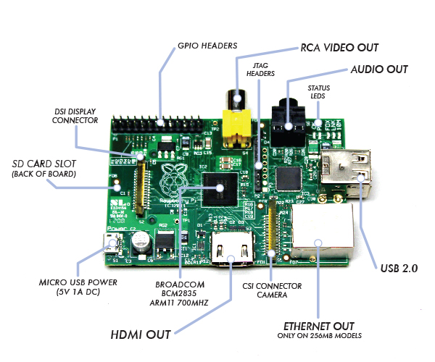
樹莓派硬體配置

Slide 3
Scratch ＋ Arduino 和 ScratchX + WF8266R 和 Scratch + Arduino + Bluetooth + Wi-Fi
Raspberry Pi

Slide 4
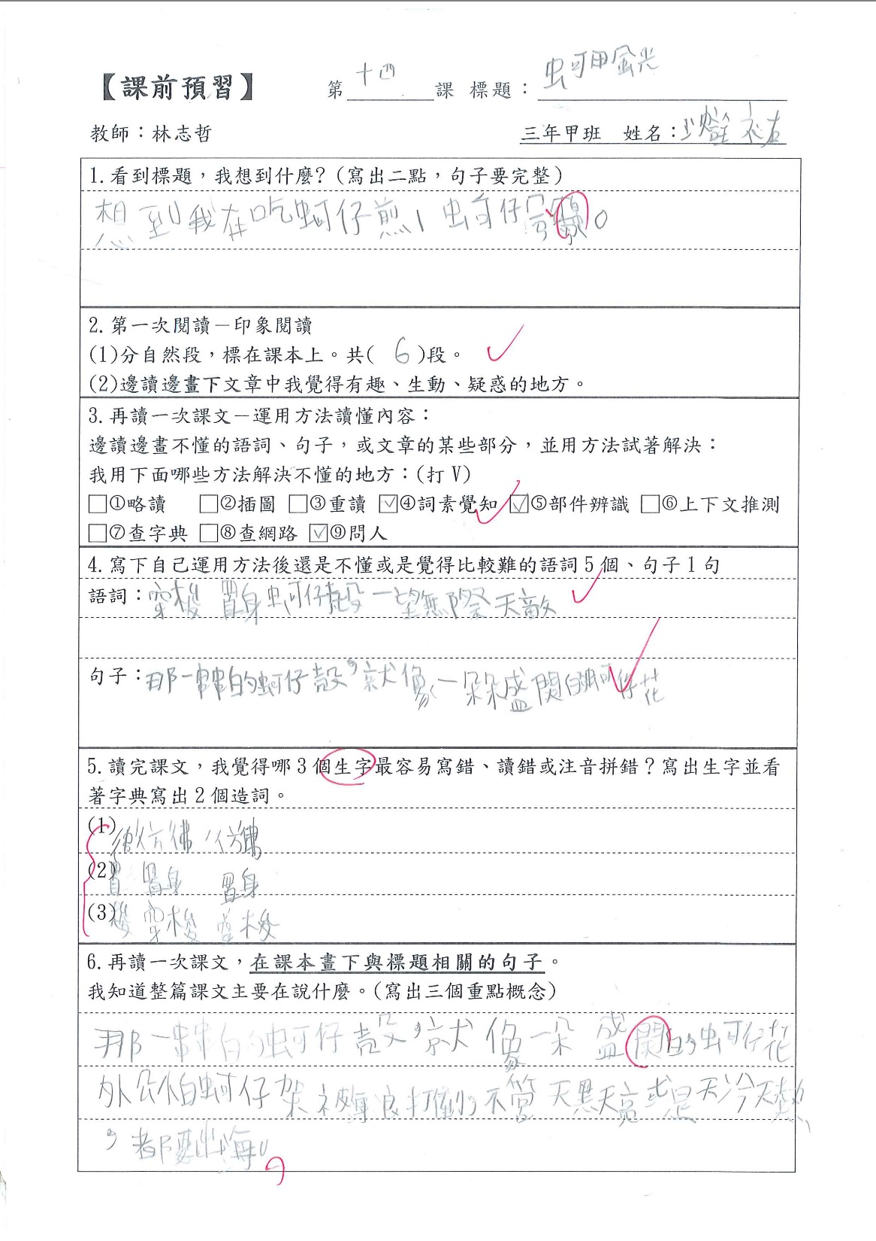
目的：預測文本可進行的方向，最後可與文本內容比較異同，了解不同內容產生不同效果

Slide 5
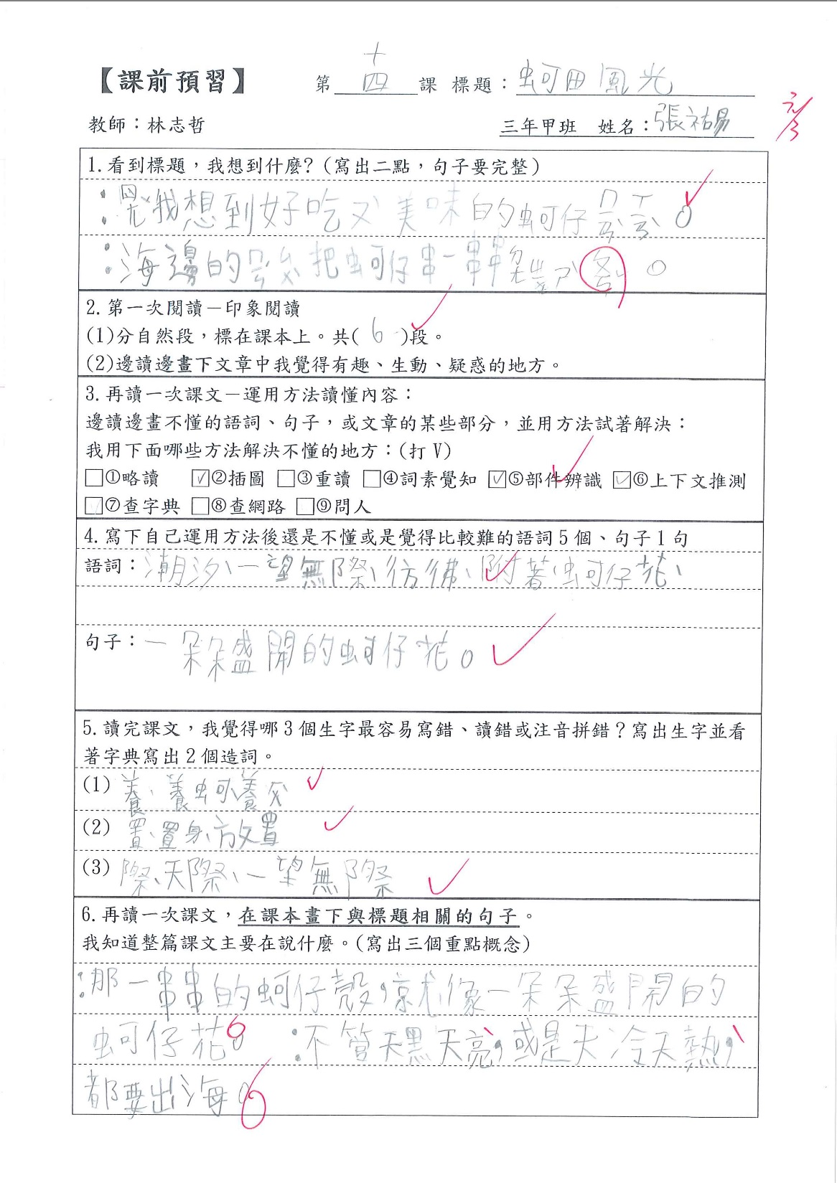
目的：第一次閱讀完後，對文本可以留下初步的印象

Slide 6
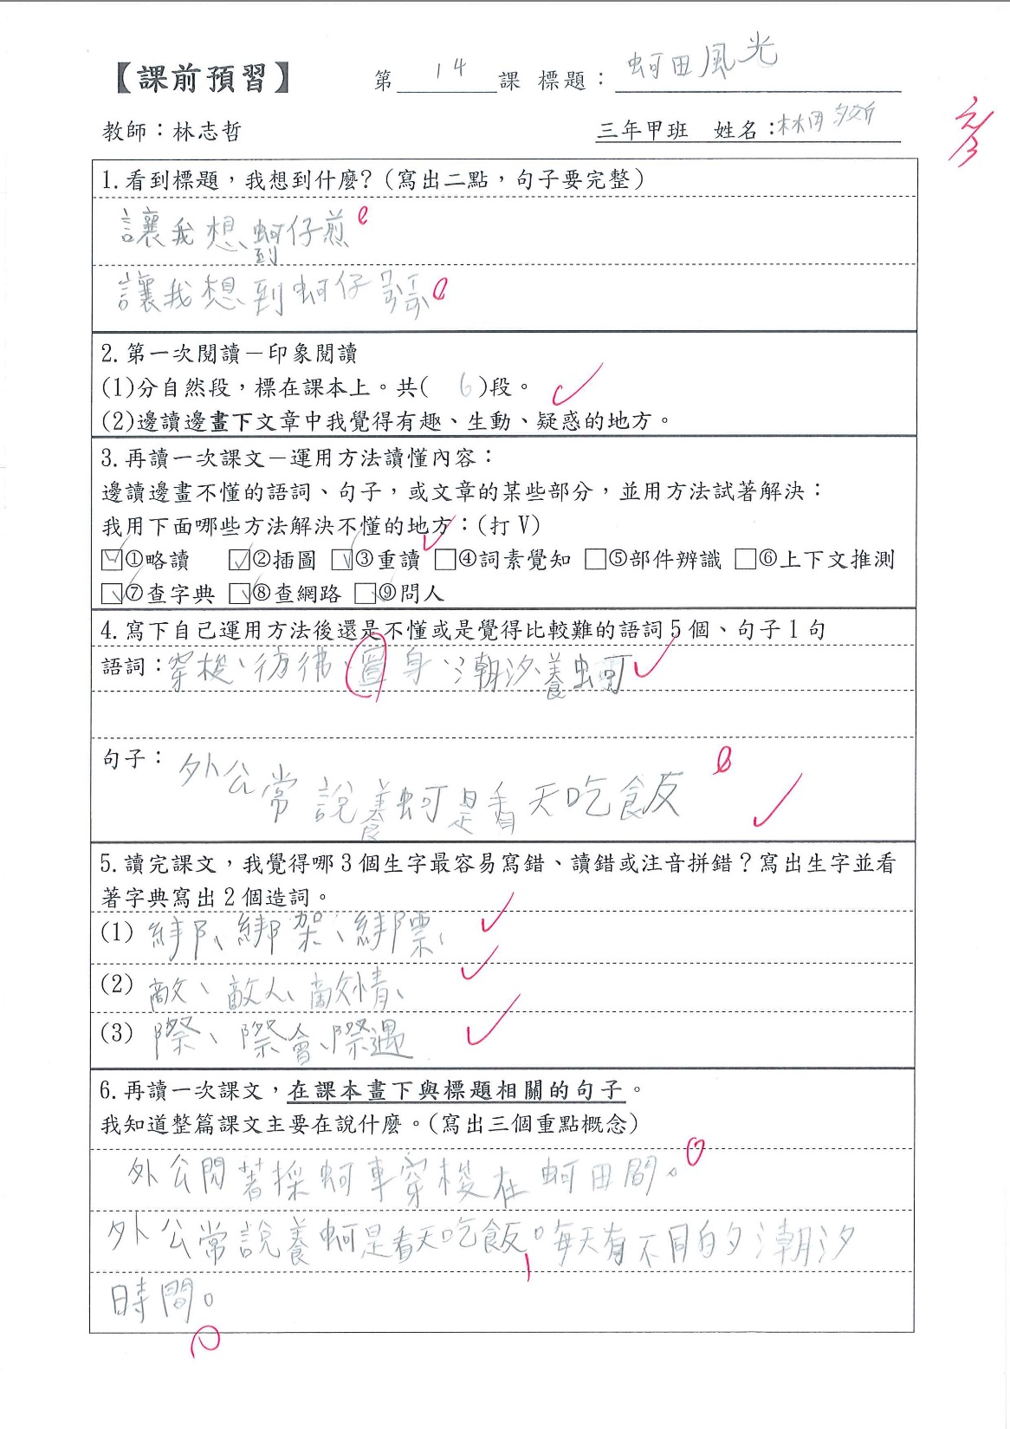
目的：課前就能利用策略解決一些讀不懂的地方

Slide 7
部件
潮汐>>水+朝 水+夕
辶+日 辶+月
發音
頂禮拜 阮嘛坐高鐵
去台南耍

Slide 8
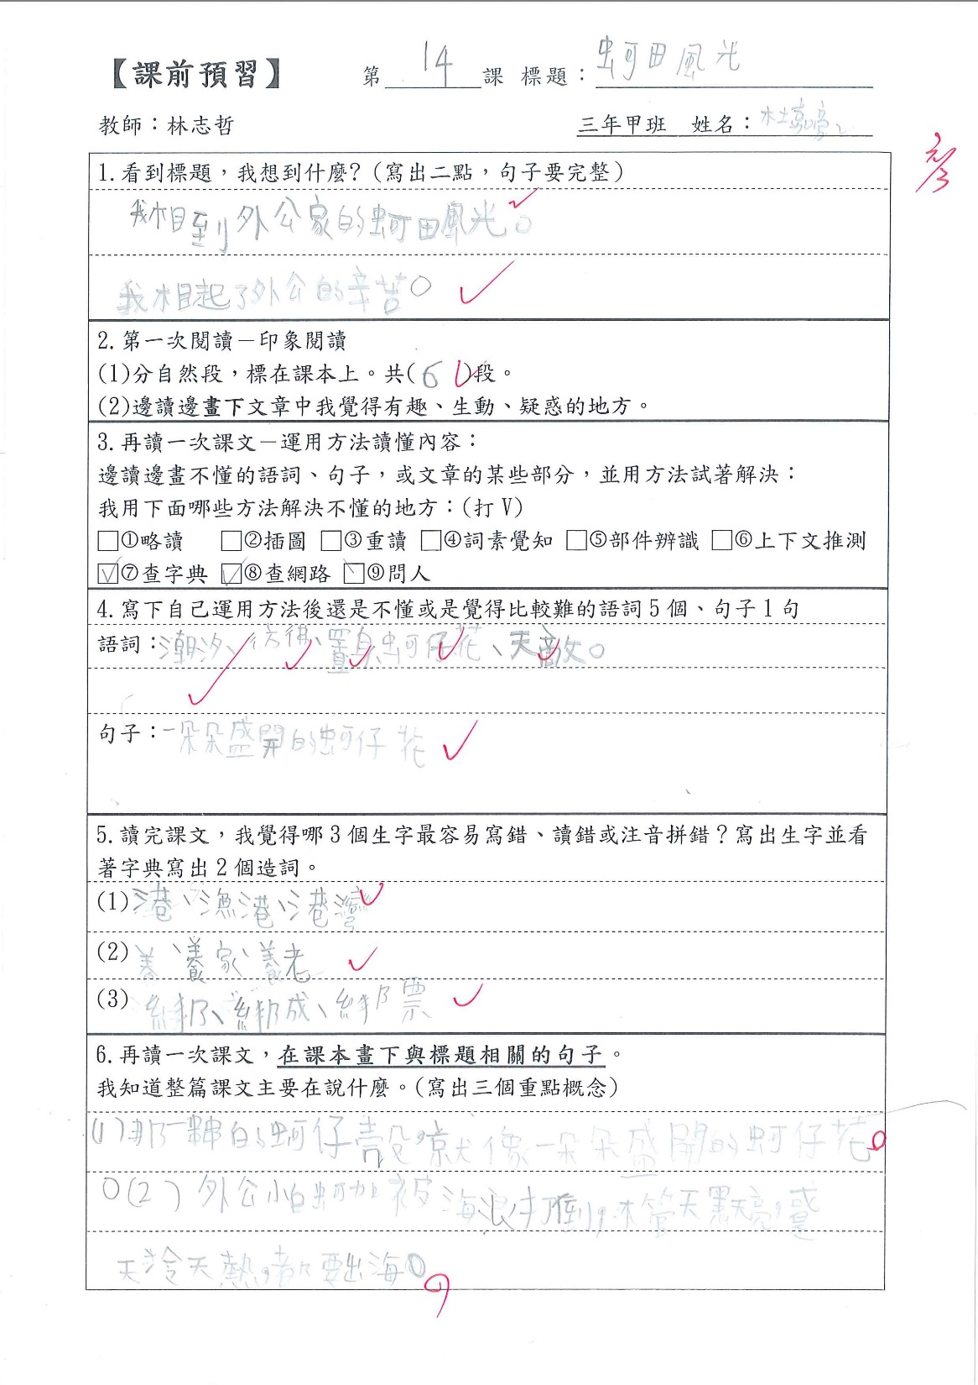
目的：找出理解後還是覺得比較難的語詞、句子。老師也能針對此做教學

Slide 9
目的：有意識的選擇、分辨難字、易錯字，教學前就能自主學習

Slide 10
目的：弱讀者也能藉由畫句子的方式找出段落間的關聯性，最後形成大意。

Slide 17
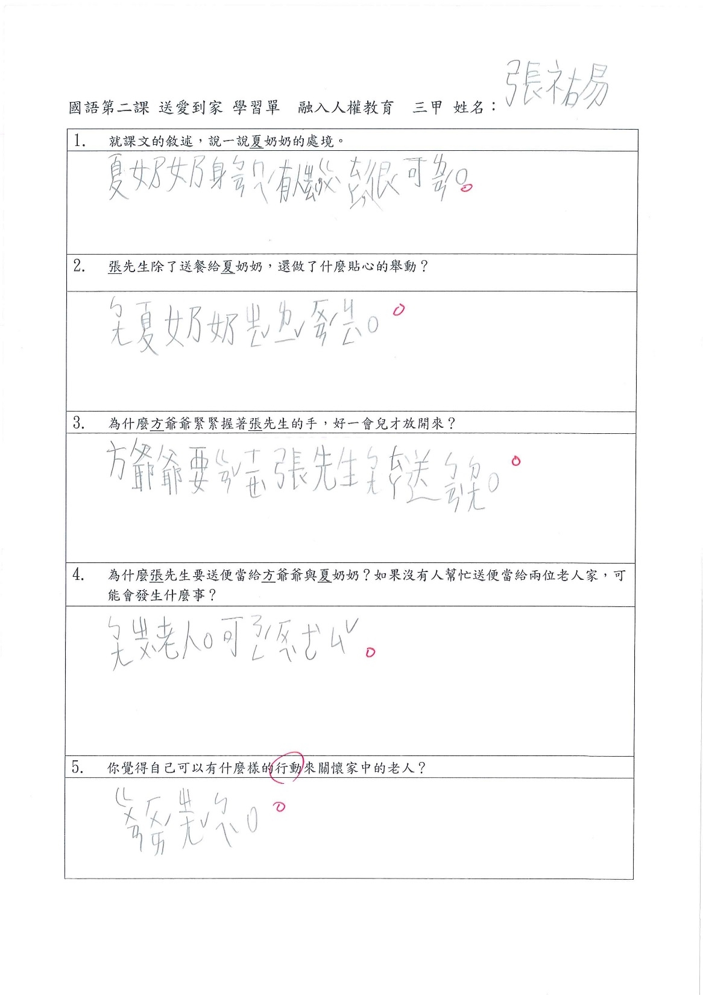

Slide 18
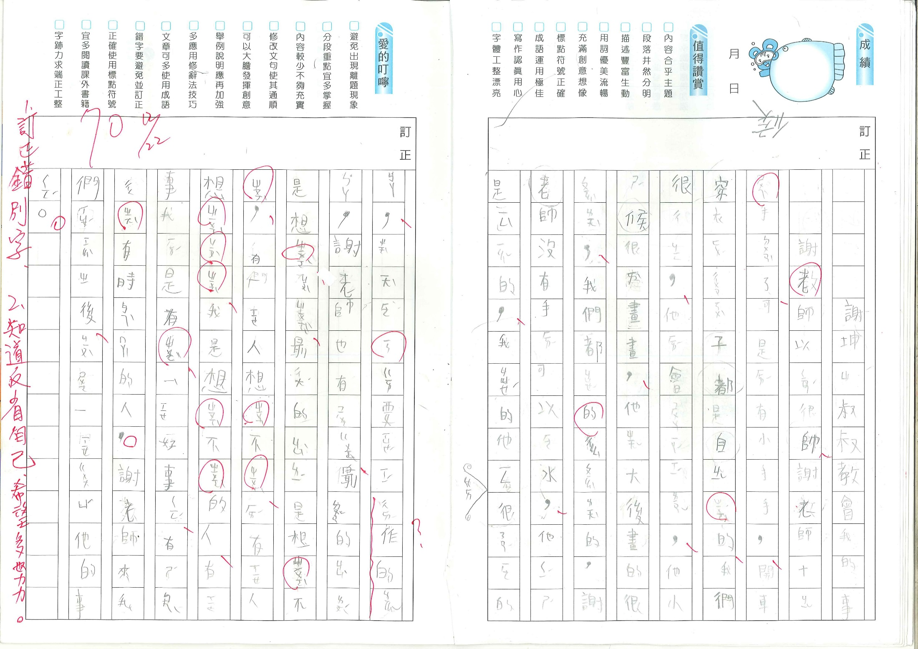

Slide 19
謝謝聆聽

